Slide 1
ЧЛЕНЫ БОЛЬШОГО ЖЮРИ регионального этапа Всероссийского конкурса «Учитель года России» в 2023 году

Slide 2
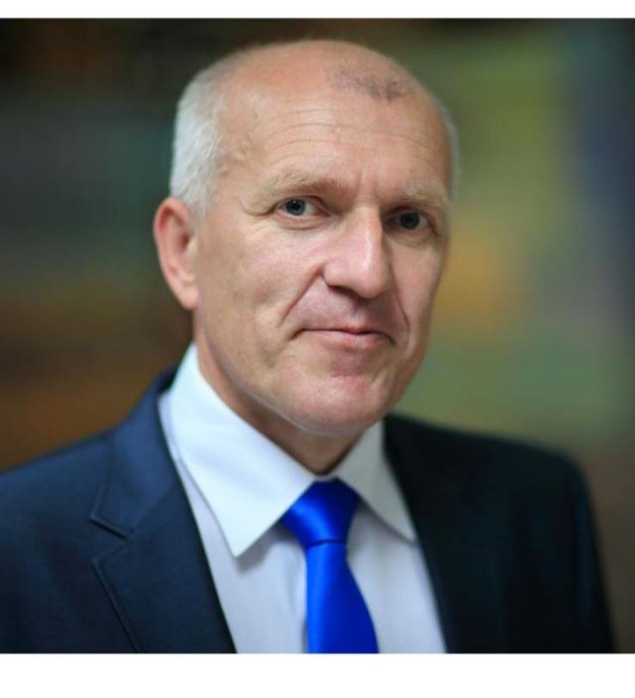
Ширяев Виктор Михайлович
врио по руководству департаментом образования и науки Брянской области, председатель жюри

Slide 3
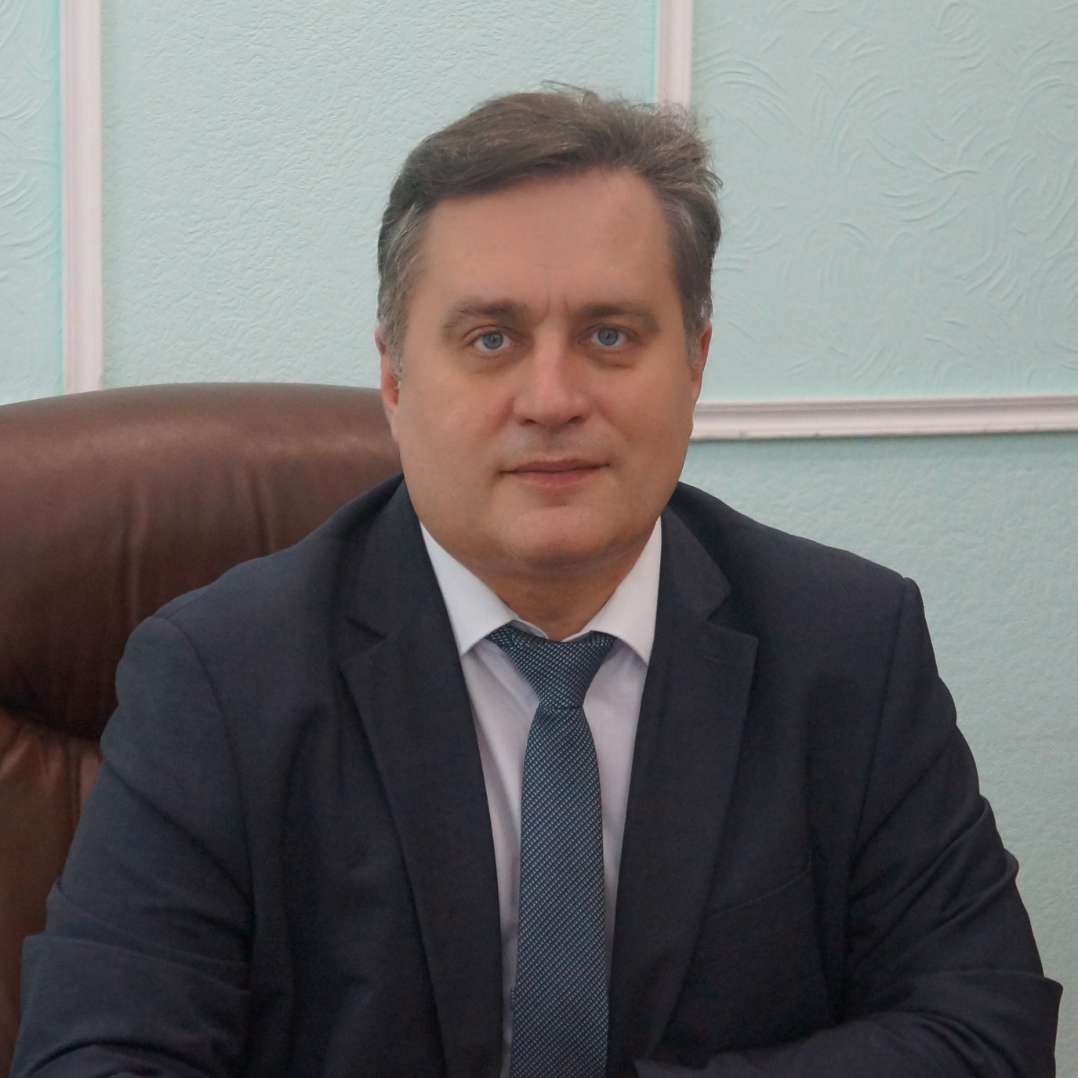
Никольский Сергей Анатольевич
заместитель директора департамента образования и науки Брянской области, заместитель председатель жюри

Slide 4
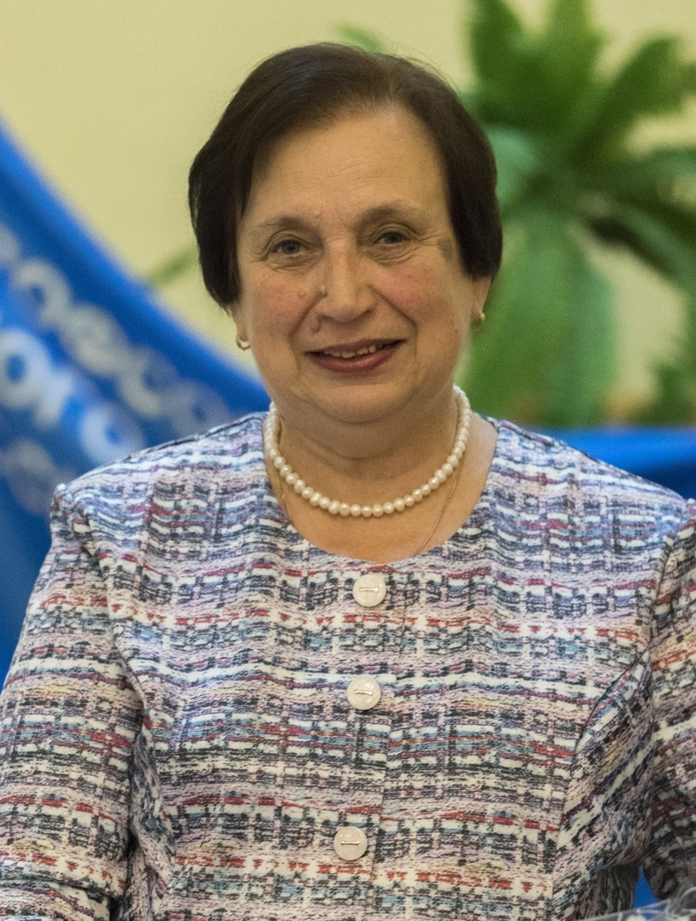
Голубева Анна Ивановна
председатель Брянской областной организации Профсоюза работников народного образования и науки Российской Федерации, Почётный работник воспитания и просвещения Российской Федерации, сопредседатель жюри

Slide 5
МАТЮХИНА Полина Валерьевна
ректор Брянского института повышения квалификации работников образования, кандидат педагогических наук, доцент, сопредседатель жюри

Slide 6
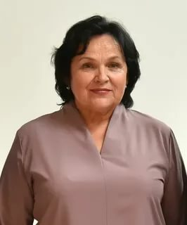
Журавлёва Людмила Фёдоровна
председатель постоянного комитета Брянской областной Думы по образованию, науке, культуре и СМИ. Отличник народного просвещения

Slide 7
Курасова Антонина Семёновна
Народный учитель России, Почётный гражданин Брянской области, Почётный гражданин города Брянска

Slide 8
Пронин Владимир Михайлович
заместитель председателя Брянской областной Думы

Slide 9
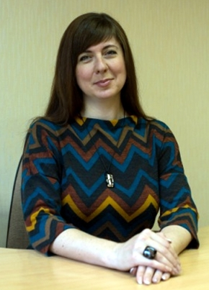
Карбанович Оксана Вячеславовна
начальник учебно-методического управления, заместитель проректора по образовательной деятельности ФГБОУ ВО «БГУ имени академика И.Г. Петровского», кандидат педагогических наук, доцент

Slide 10
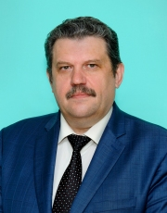
Потворов Иван Иванович
начальник управления образования Брянской городской администрации, Почётный работник общего образования Российской Федерации

Slide 11
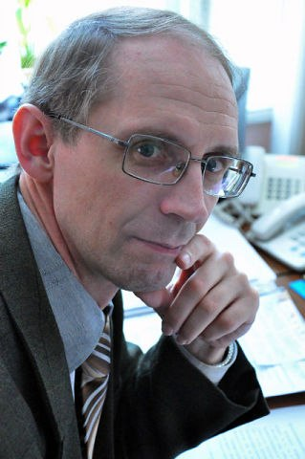
Иванов Игорь Анатольевич
начальник отдела развития общего и дошкольного образования департамента образования и науки Брянской области, Почётный работник общего образования Российской Федерации

Slide 12
Азаркина Татьяна Валерьевна
ведущий консультант отдела развития общего и дошкольного образования департамента образования и науки Брянской области

Slide 13
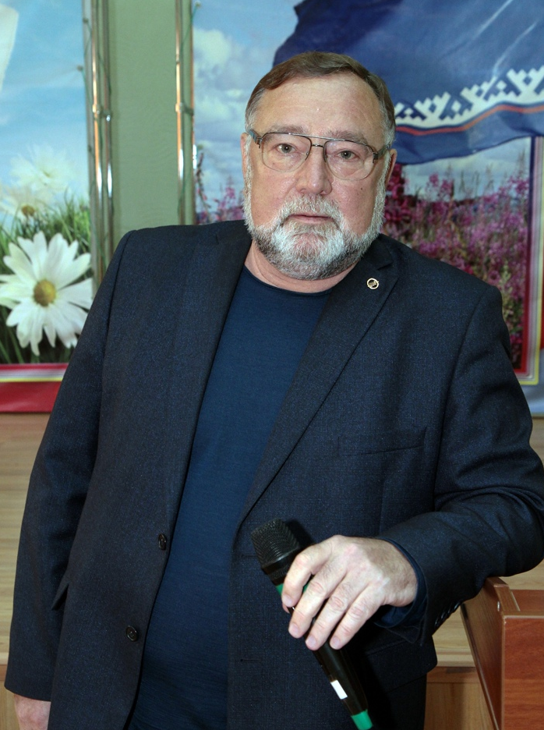
Парамонов Олег Геннадьевич
Заслуженный учитель Российской Федерации, Кавалер Почётного знака «Общественное признание», абсолютный победитель Всероссийского конкурса «Учитель года» в 1993 году

Slide 14
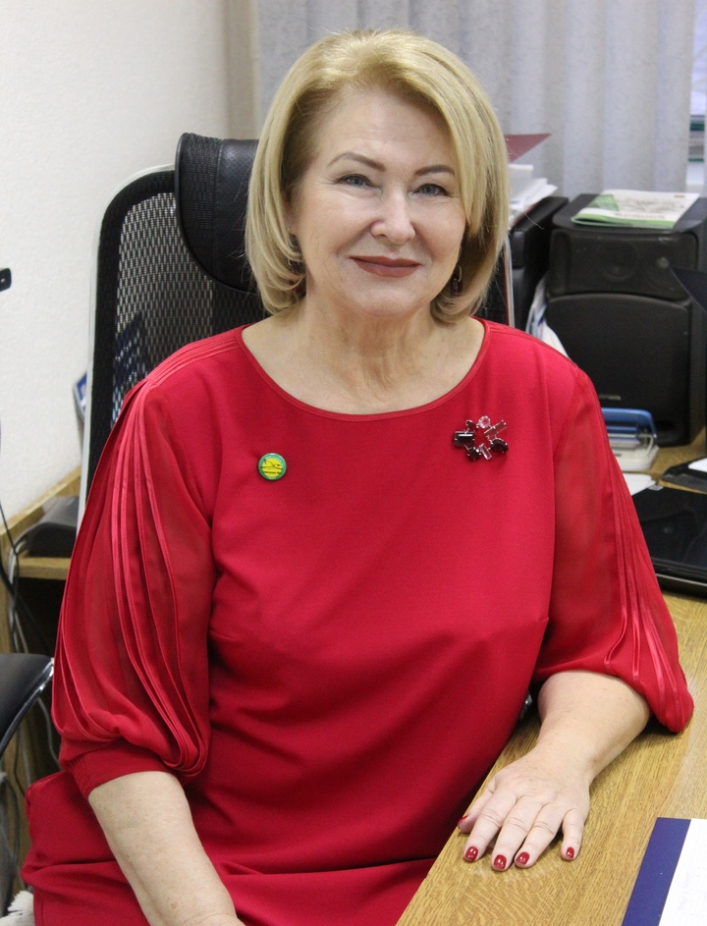
Виноградова Надежда Михайловна
директор МБОУ «Гимназия №4» г. Брянска, Заслуженный учитель Российской Федерации

Slide 15
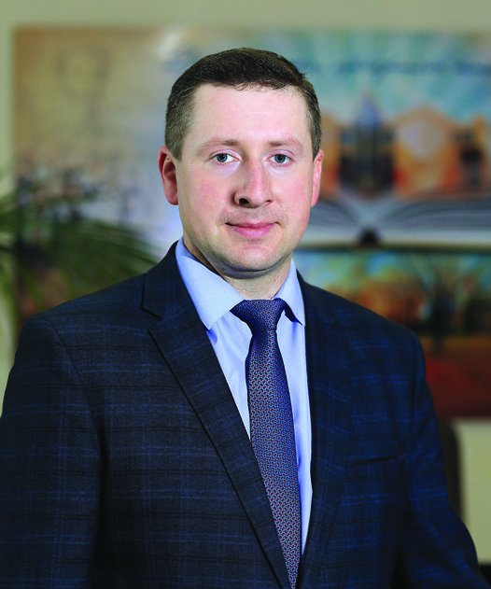
Клюев Юрий Александрович
директор ГБОУ «Брянский городской лицей №1 имени А.С. Пушкина», кандидат биологических наук, Почётный работник общего образования Российской Федерации, призер заключительного этапа Всероссийского конкурса «Учитель года России» в 2018 году

Slide 16
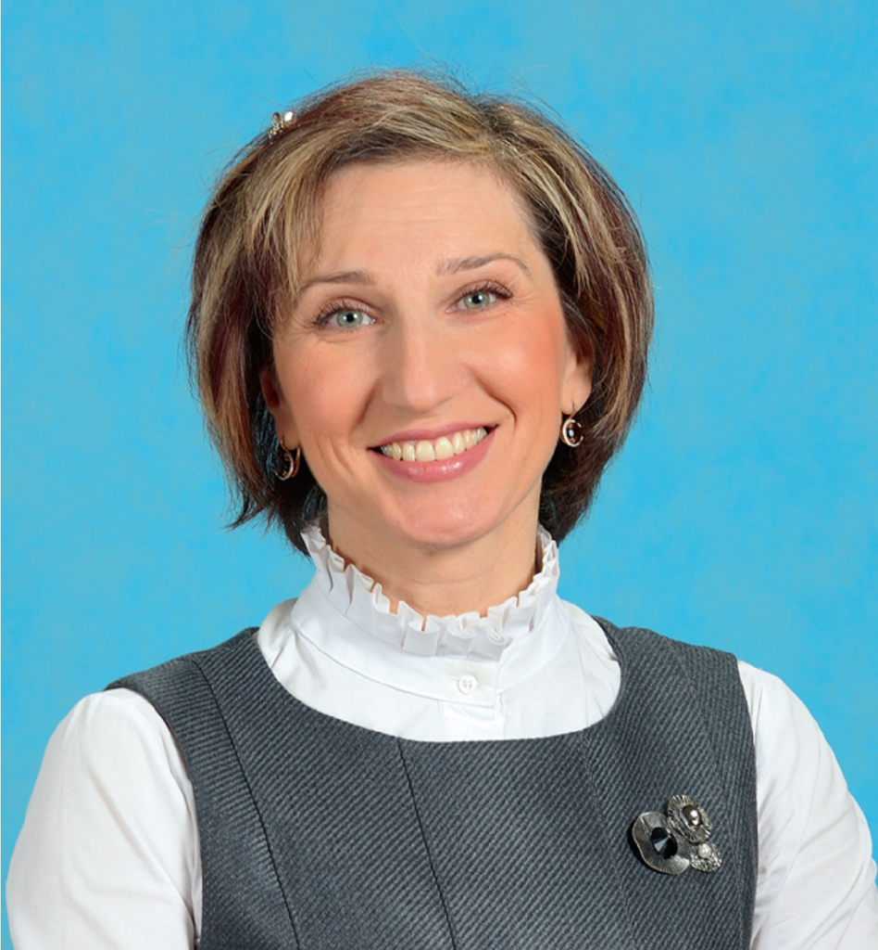
Трошина Татьяна Владимировна
учитель начальных классов МБОУ «Гимназия № 4» г. Брянска, победитель регионального этапа Всероссийского конкурса «Учитель года России» в 2011 году, Почётный работник общего образования Российской Федерации

Slide 17
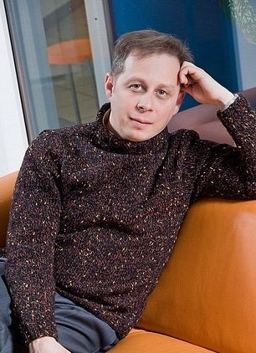
Ильенко Андрей Андреевич
учитель информатики, заместитель директора по УВР МБОУ «Средняя общеобразовательная школа №18 им. Братьев Могилевцевых» г. Брянска, Почетный работник общего образования Российской Федерации

Slide 18
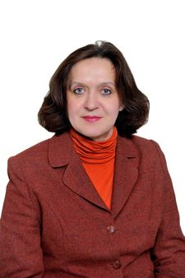
Хохлова Лариса Михайловна
учитель английского языка ГБОУ «Брянский городской лицей №1 имени
А. С. Пушкина», Заслуженный учитель Российской Федерации

Slide 19
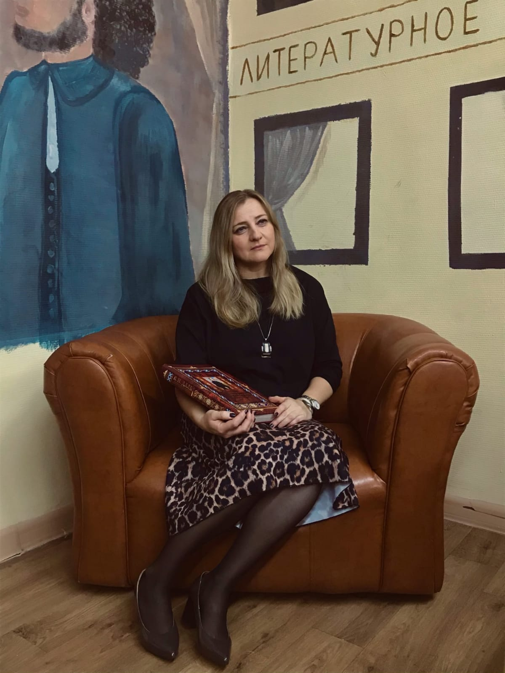
Евсеенко Ольга Николаевна
учитель русского языка и литературы МБОУ «Гимназия №7» г. Брянска, победитель регионального этапа Всероссийского конкурса «Учитель года России» в 2016 году

Slide 20
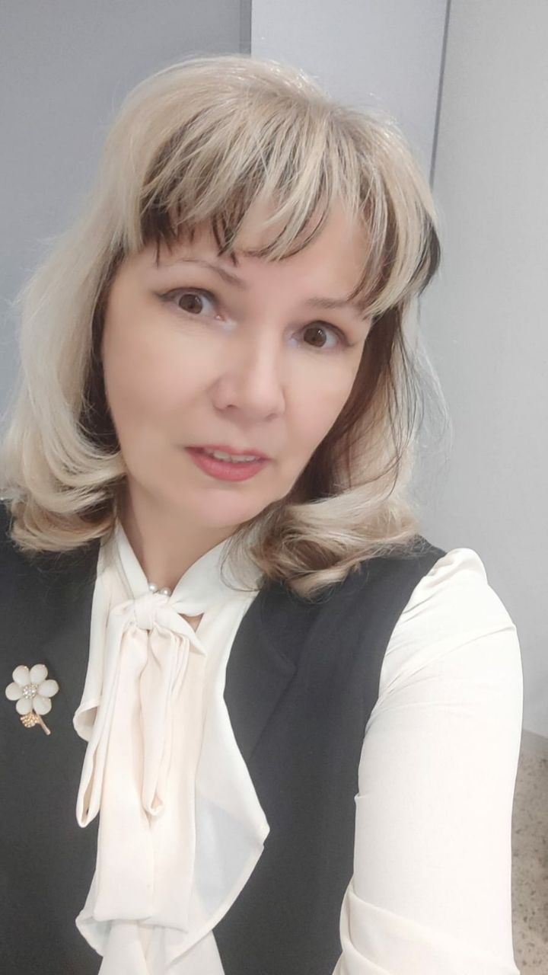
Хохлова Татьяна Викторовна
заведующий кафедрой педагогики и профессионального образования имени профессора В.Д. Симоненко, кандидат педагогических наук, доцент ГАУ ДПО «БИПКРО»

Slide 21
Гайдукова Александра Павловна
учитель химии ГБОУ «Брянский городской лицей №1 имени А. С. Пушкина», лауреат регионального этапа Всероссийского конкурса «Учитель года России» в 2019 году

Slide 22
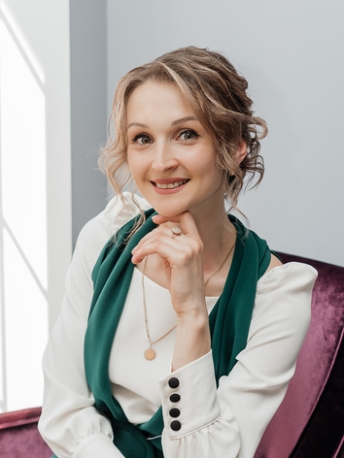
Привалова Ольга Викторовна
учитель начальных классов МОУ-СОШ
с. Красновичи Унечского района, победитель регионального этапа Всероссийского конкурса «Учитель года России» в 2022 году

Slide 23
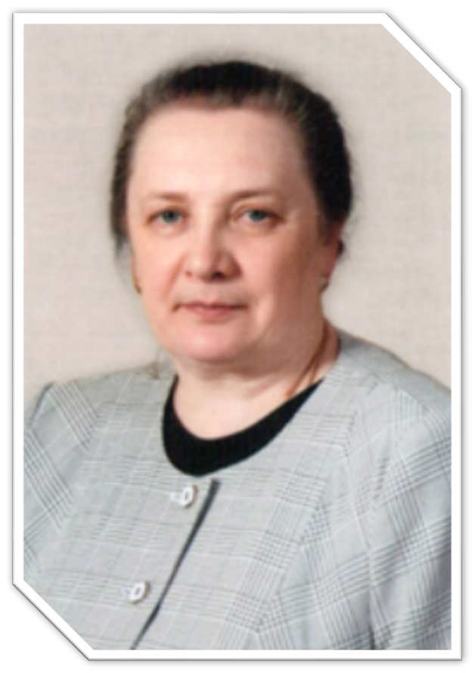
Марусова Татьяна Петровна
заместитель директора ГБОУ «Брянский городской лицей №1 имени А. С. Пушкина», Отличник народного просвещения, Заслуженный учитель Российской Федерации

Slide 24
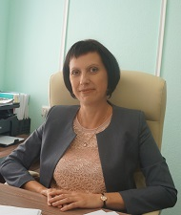
Чернякова Наталия Викторовна
директор МБОУ «Лицей № 27 имени Героя Советского Союза И.Е. Кустова» г. Брянска, Почетный работник общего образования Российской Федерации

Slide 25
ЧЛЕНЫ НОМИНАЦИОННОГО ЖЮРИ регионального этапа Всероссийского конкурса «Учитель года России» в 2023 году

Slide 26
Учителя начальных классов

Slide 27
Трошина Татьяна Владимировна
учитель начальных классов МБОУ «Гимназия № 4» г. Брянска, победитель регионального этапа Всероссийского конкурса «Учитель года России» в 2011 году, Почётный работник общего образования Российской Федерации

Slide 28
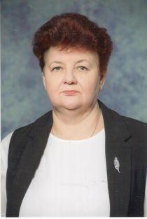
Варламова Антонина Ефимовна
учитель начальных классов МБОУ СОШ №5 г. Брянска

Slide 29
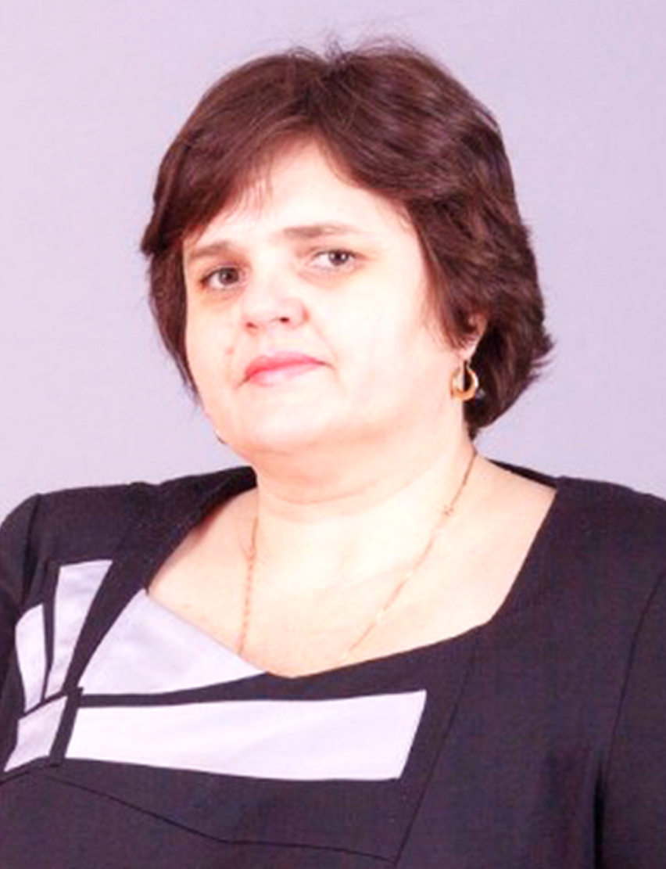
Лученкова Марина Николаевна
учитель начальных классов МБОУ «Гимназия №1 Брянского района», Почетный работник сферы образования Российской Федерации

Slide 30
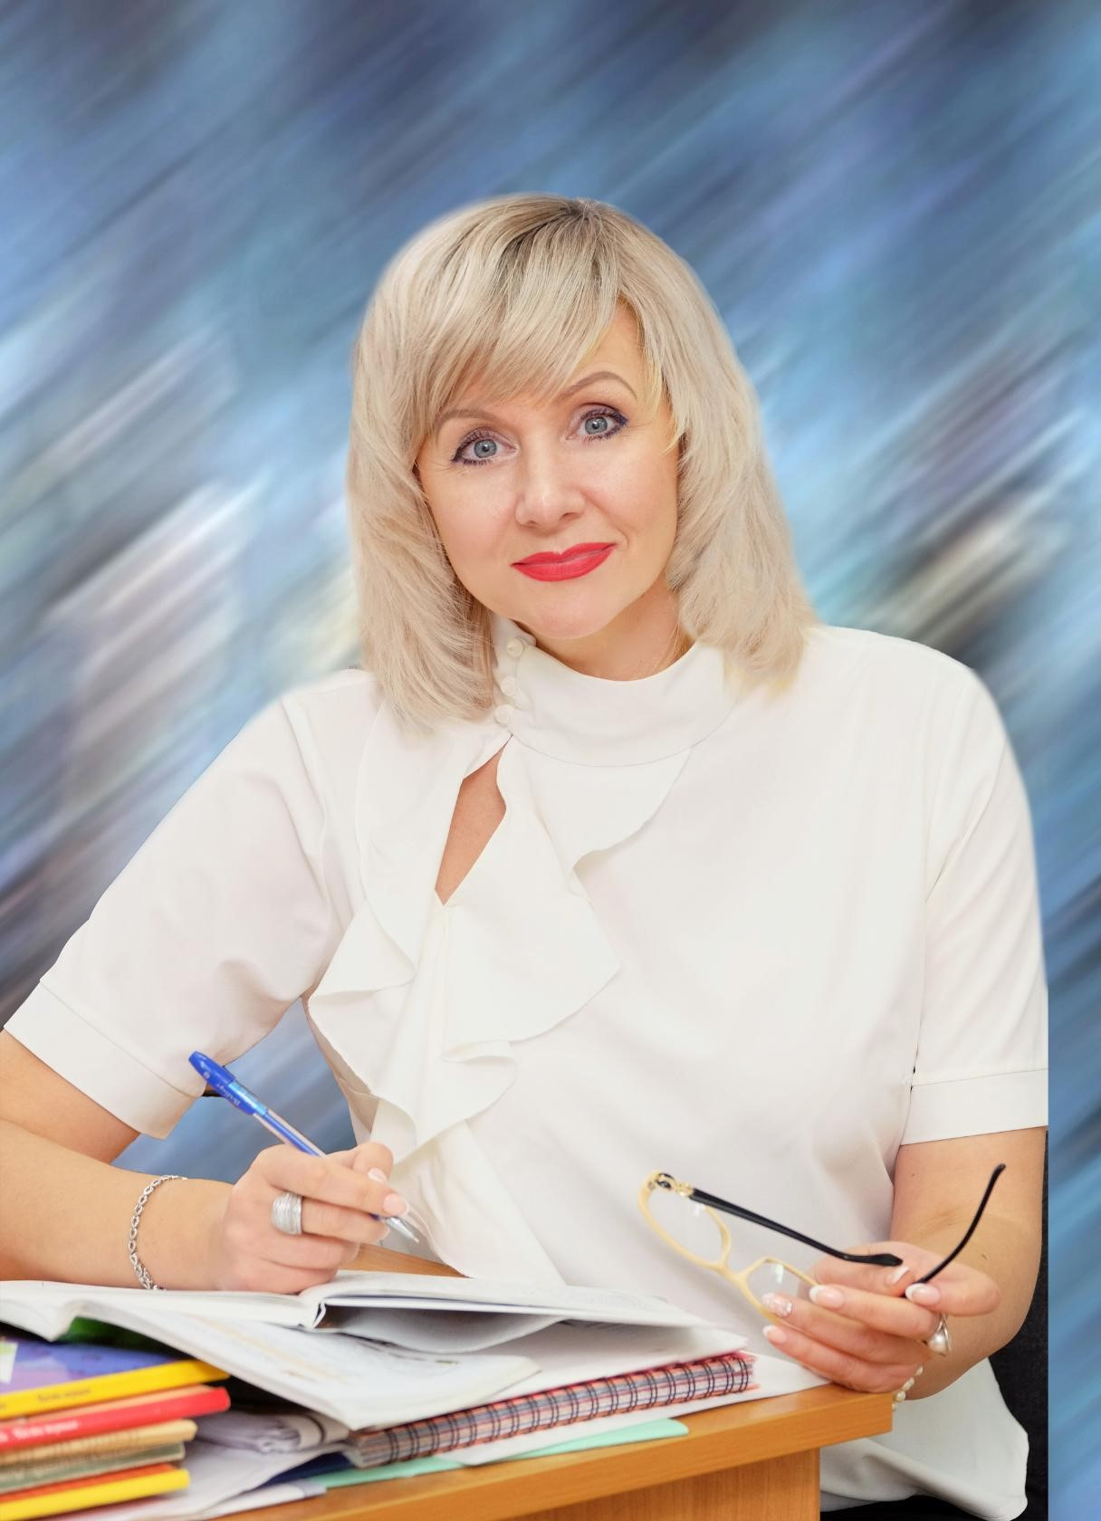
Мураль Ирина Павловна
заведующий отделом тъюторского сопровождения ЦНППМ ГАУ ДПО «БИПКРО», победитель регионального этапа Всероссийского конкурса «Учитель года – 2008», Почетный работник сферы образования Российской Федерации

Slide 31
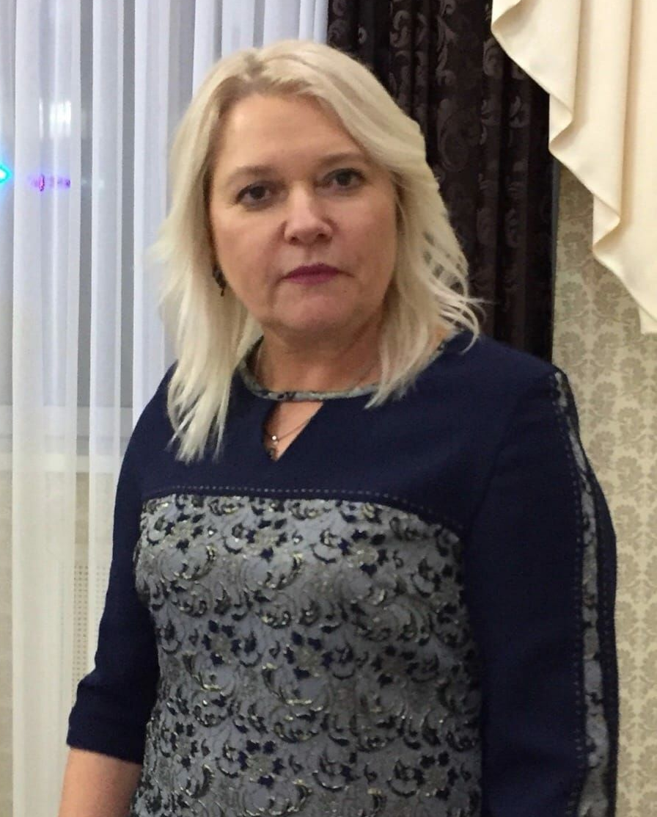
Полякова Маргарита Ивановна
заведующий центром дошкольного и начального образования ГАУ ДПО «БИПКРО», Почетный работник общего образования Российской Федерации

Slide 32
Привалова Ольга Викторовна
учитель начальных классов МОУ-СОШ
с. Красновичи Унечского района, победитель регионального этапа Всероссийского конкурса «Учитель года России» в 2022 году

Slide 33
Учителя физики, информатики

Slide 34
Ильенко Андрей Андреевич
заместитель директора по УВР, учитель информатики МБОУ СОШ № 18 г. Брянска, Почетный работник общего образования Российской Федерации

Slide 35
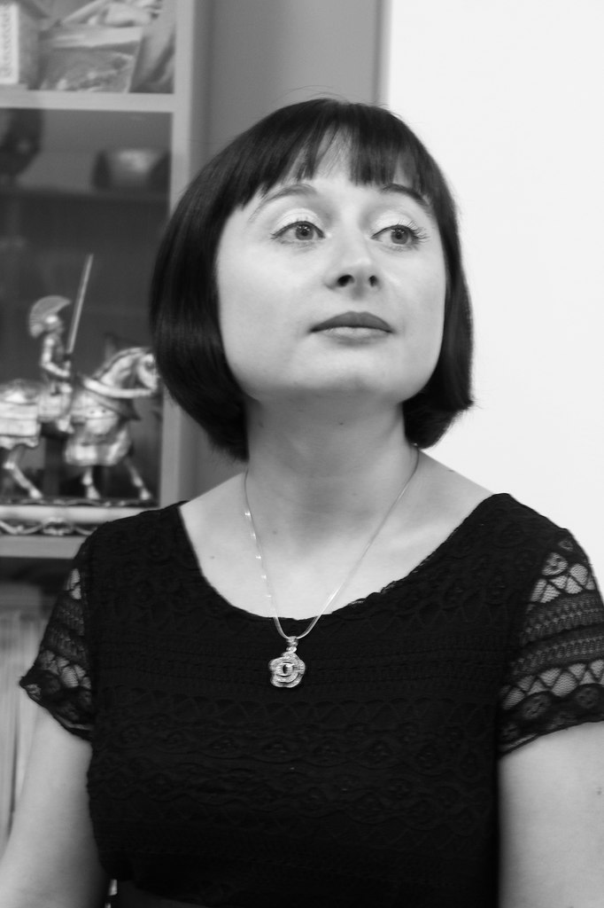
Бирюлина Елена Владимировна
заведующий кафедрой естественно-математического и цифрового образования ГАУ ДПО «БИПКРО», кандидат педагогических наук

Slide 36
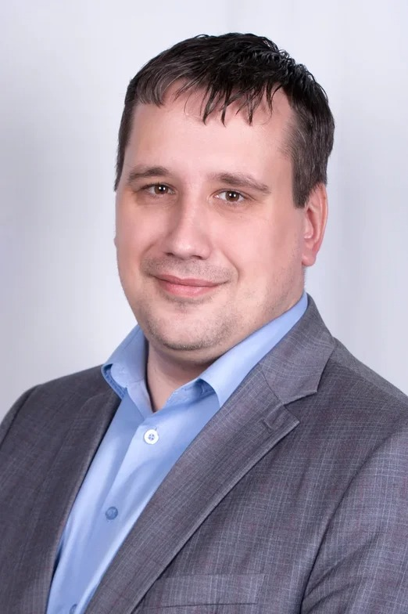
Иванов Алексей Иванович
заместитель директора, учитель физики ГБОУ «Брянский городской лицей №1 имени А.С. Пушкина», лауреат регионального этапа Всероссийского конкурса «Учитель года России» в 2018 году, Почетный работник воспитания и просвещения Российской Федерации

Slide 37
Маевская Наталья Сергеевна
учитель математики МБОУ СОШ № 18 г. Брянска, Заслуженный учитель Российской Федерации

Slide 38
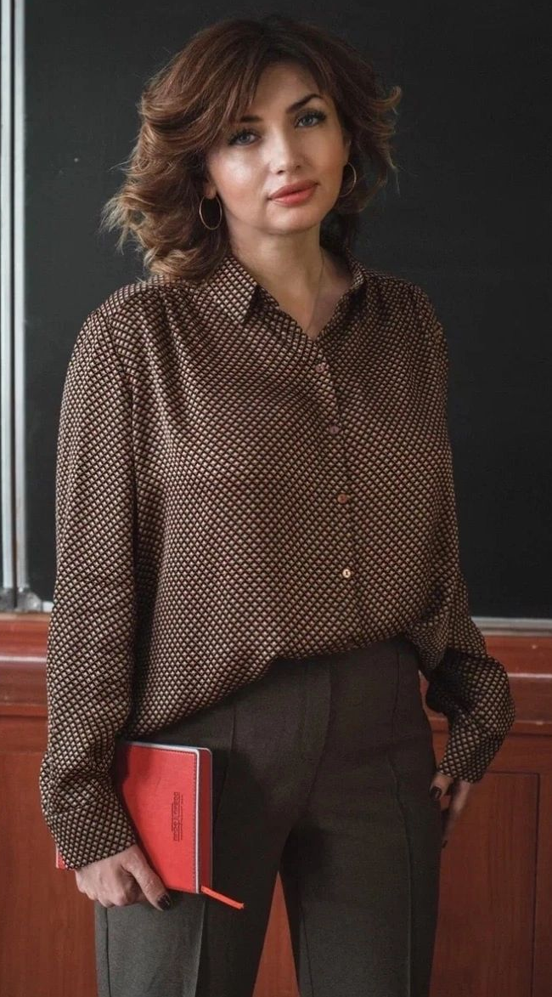
Самуйленко Марина Григорьевна
учитель общественных дисциплин МАОУ «Дятьковская городская гимназия», победитель регионального этапа Всероссийского конкурса «Учитель года России» в 2014 году, Почетный работник общего образования Российской Федерации

Slide 39
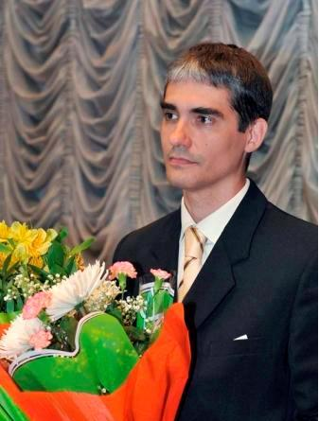
Филин Павел Владимирович
учитель информатики МБОУ «СОШ №46»
г. Брянска, победитель регионального этапа Всероссийского конкурса «Учитель года России» в 2012 году, Почётный работник общего образования Российской Федерации

Slide 40
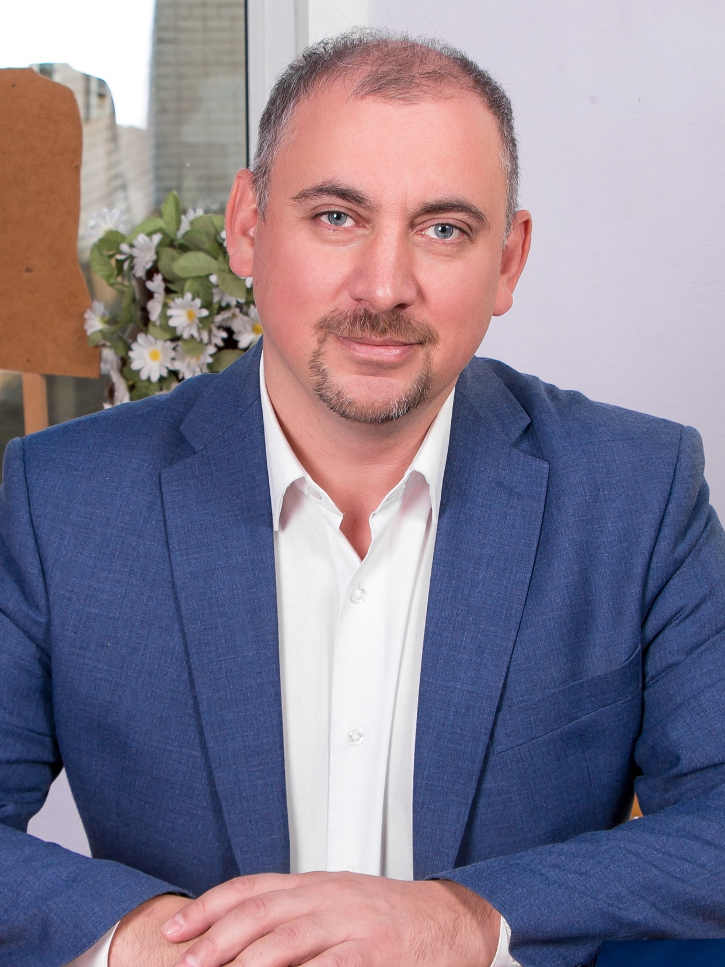
Кравченко Александр Михайлович
директор МАОУ «Гимназия №1» г. Брянска, Почетный работник общего образования

Slide 41
Учителя русского языка и литературы

Slide 42
Евсеенко Ольга Николаевна
учитель русского языка и литературы МБОУ «Гимназия №7» г. Брянска, победитель регионального этапа Всероссийского конкурса «Учитель года России» в 2016 году

Slide 43
Грачева Елена Алексеевна
учитель русского языка и литературы МБОУ «Гимназия №4» г. Брянска, победитель регионального этапа Всероссийского конкурса «Учитель года России» в 2021 году, Почетный работник воспитания и просвещения Российской Федерации

Slide 44
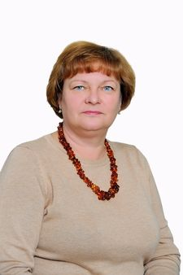
Есликова Елена Владимировна
учитель русского языка ГБОУ «Брянский городской лицей №1 имени А.С. Пушкина», Заслуженный учитель Российской Федерации

Slide 45
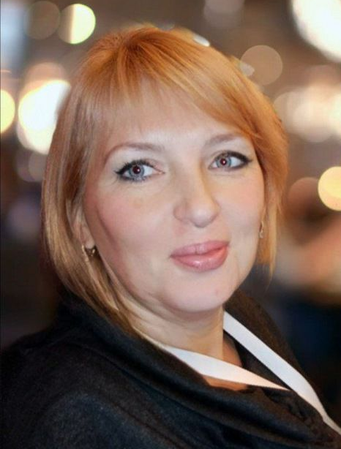
Ляшенко Татьяна Васильевна
заведующий центром развития управленческих кадров ГАУ ДПО «БИПКРО»

Slide 46
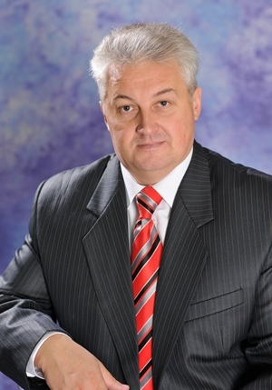
Мехедов Виктор Николаевич
директор, учитель русского языка и литературы МАОУ «Дятьковская городская гимназия»

Slide 47
Учителя физической культуры, музыки

Slide 48
Хохлова Татьяна Викторовна
заведующий кафедрой педагогики и профессионального образования имени профессора В.Д. Симоненко ГАУ ДПО «БИПКРО», кандидат педагогических наук, доцент

Slide 49
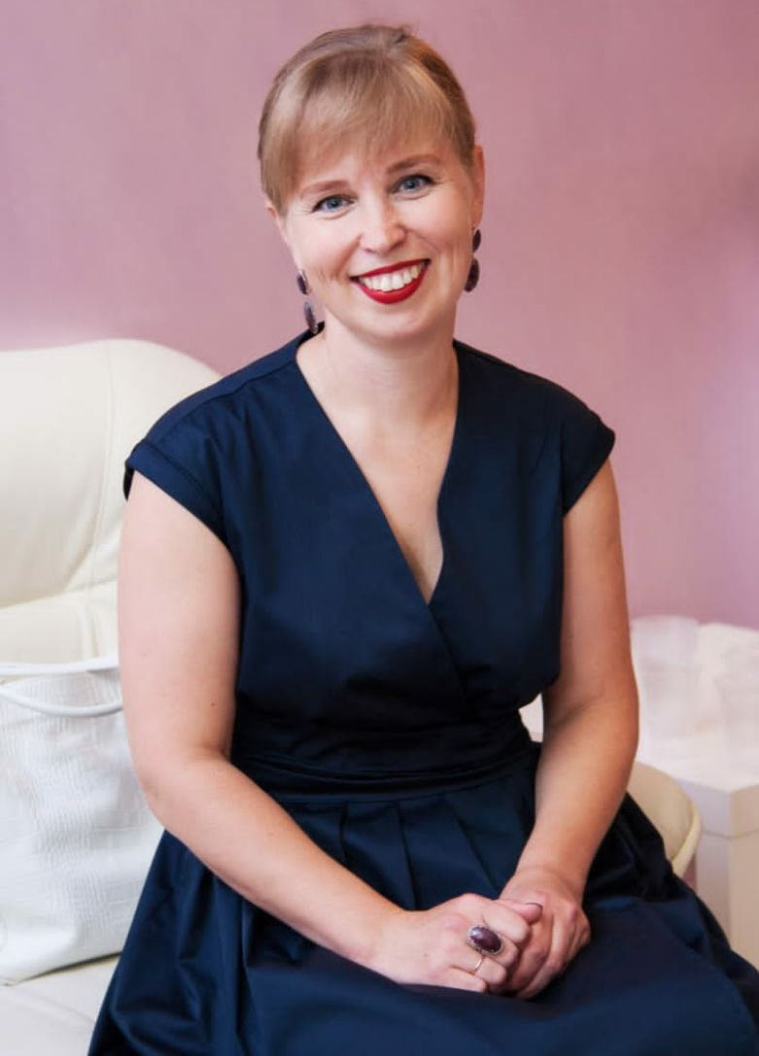
Зенкина Марина Евгеньевна
методист по музыке и общим вопросам муниципального бюджетного учреждения,
осуществляющего обучение «Брянский городской информационно-методический Центр при управлении образования Брянской городской администрации»

Slide 50
Ларченко Людмила Юрьевна
учитель физической культуры МБОУ СОШ №63 г. Брянска

Slide 51
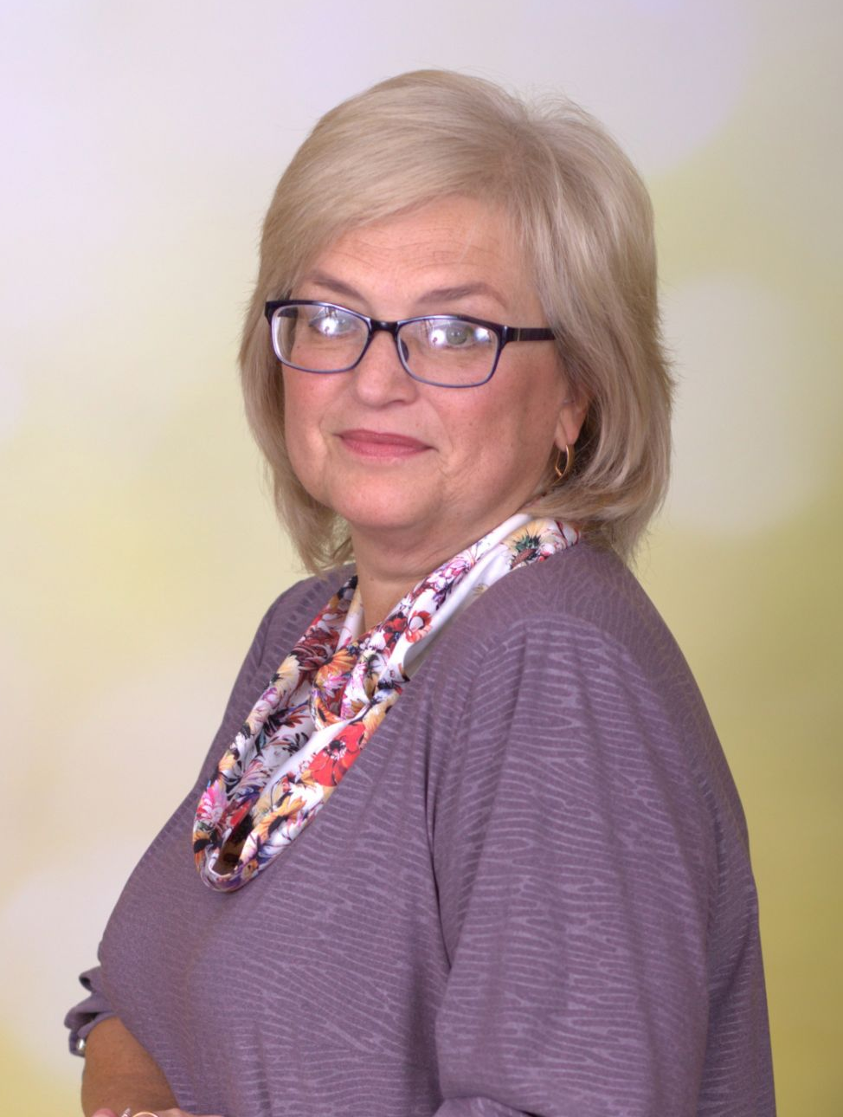
Латышева Елена Евгеньевна
учитель музыки МБОУ «Гимназия №5»
г. Брянска, руководитель методического объединения учителей музыки Бежицкого района г. Брянска

Slide 52
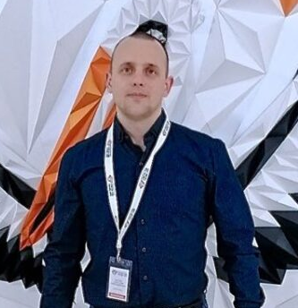
Митяев Александр Александрович
учитель физической культуры МБОУ «СОШ
№72» г. Брянска, победитель регионального этапа Всероссийского конкурса «Учитель года России» в 2020 году

Slide 53
Учителя географии, химии, биологии

Slide 54
Гайдукова Александра Павловна
учитель химии ГБОУ «Брянский городской лицей №1 имени А. С. Пушкина», лауреат регионального этапа Всероссийского конкурса «Учитель года России» в 2019 году

Slide 55
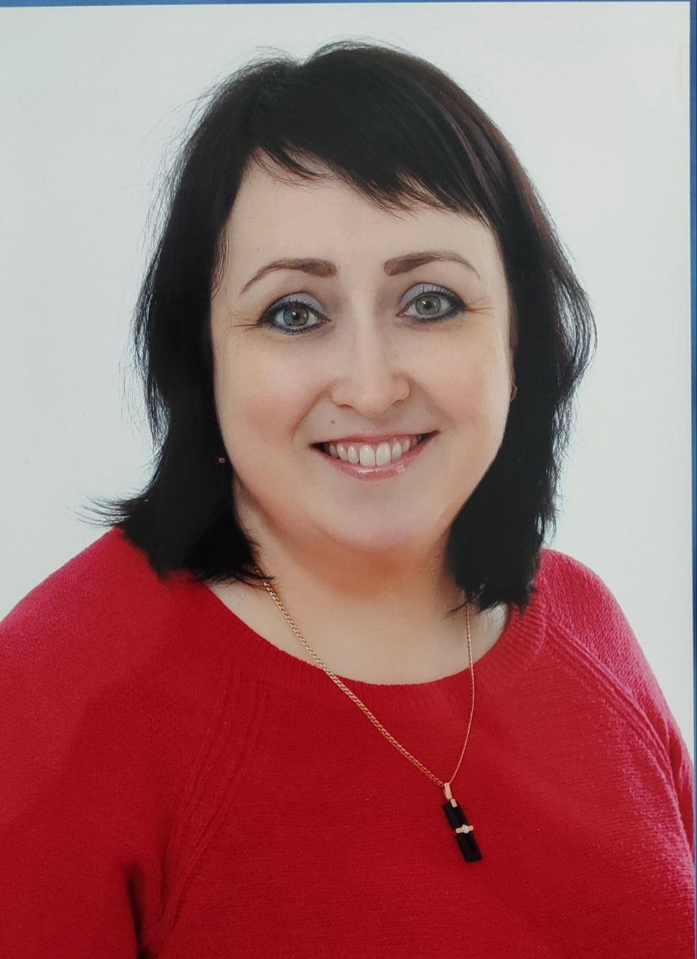
Аверина Лариса Викторовна
заместитель директора по УВР, учитель химии и биологии МБОУ СОШ №64 г. Брянска, кандидат биологических наук

Slide 56
Асташина Светлана Владимировна
учитель географии МАОУ «Дятьковская городская гимназия», руководитель районного методического объединения учителей географии Дятьковского района Брянской области

Slide 57
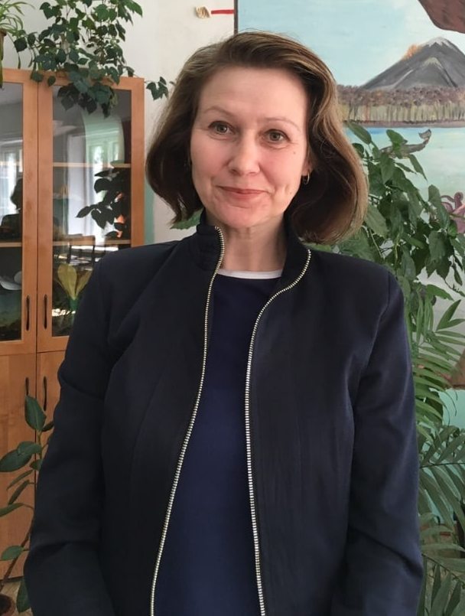
Жучкова Светлана Владимировна
учитель биологии МБОУ СОШ №25 г. Брянска, победитель регионального этапа Всероссийского конкурса «Учитель года России» в 2017 году, Почетный работник среднего профессионального образования Российской Федерации

Slide 58
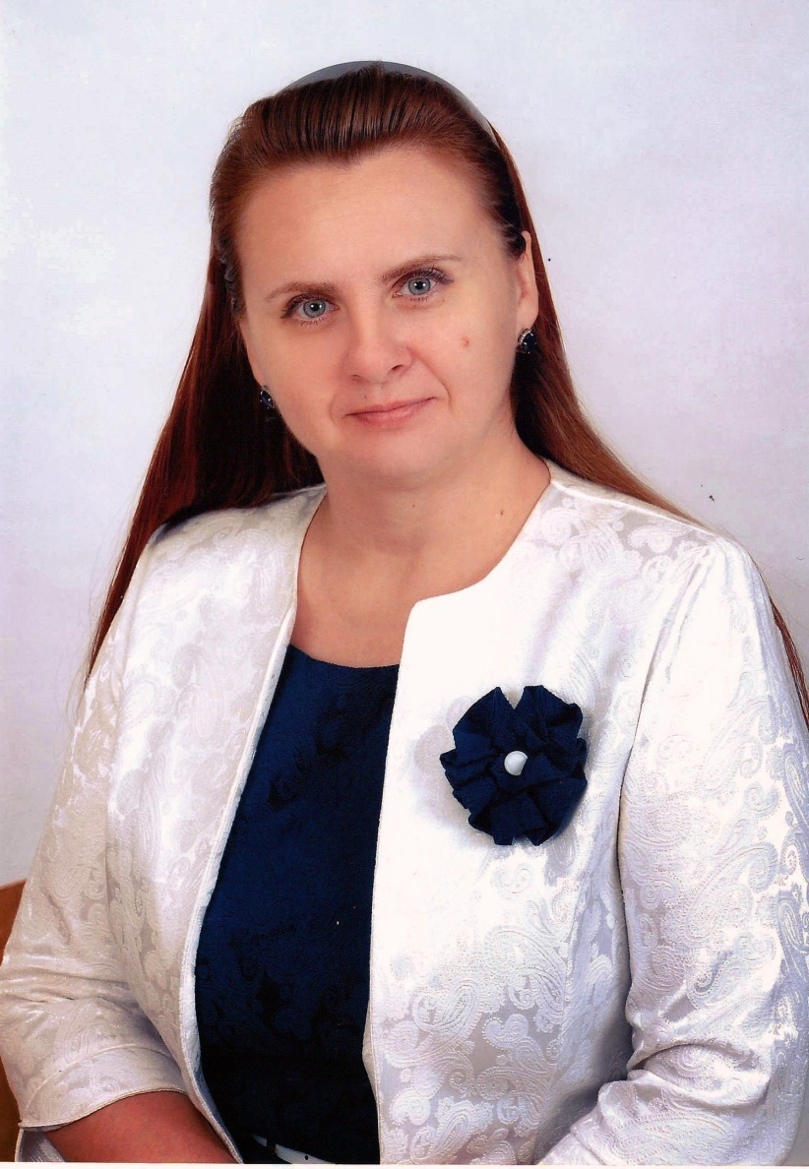
Лукутина Наталья Анатольевна
заместитель директора по УВР, учитель биологии МАОУ – Лопушская СОШ имени Н.М. Грибачева

Slide 59
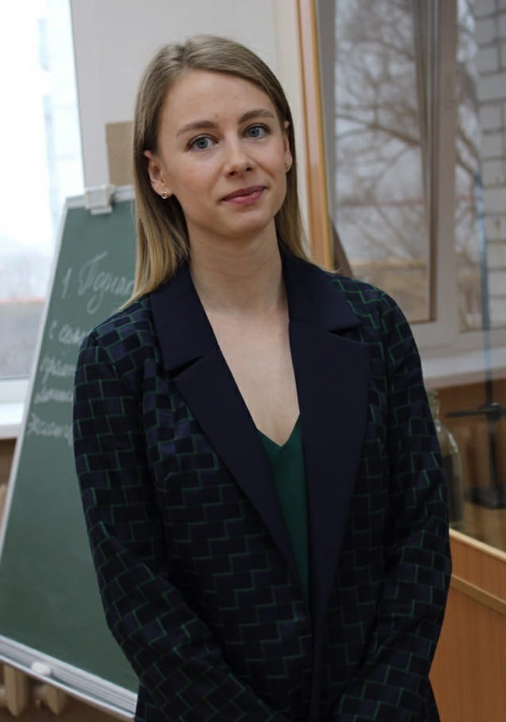
Сарнецкая Мария Игоревна
учитель географии МБОУ СОШ №2 имени Героя России М.А. Мясникова г. Сельцо Брянской области

Slide 60
Учителя английского языка

Slide 61
Хохлова Лариса Михайловна
учитель английского языка ГБОУ «Брянский городской лицей №1 имени
А. С. Пушкина», Заслуженный учитель Российской Федерации

Slide 62
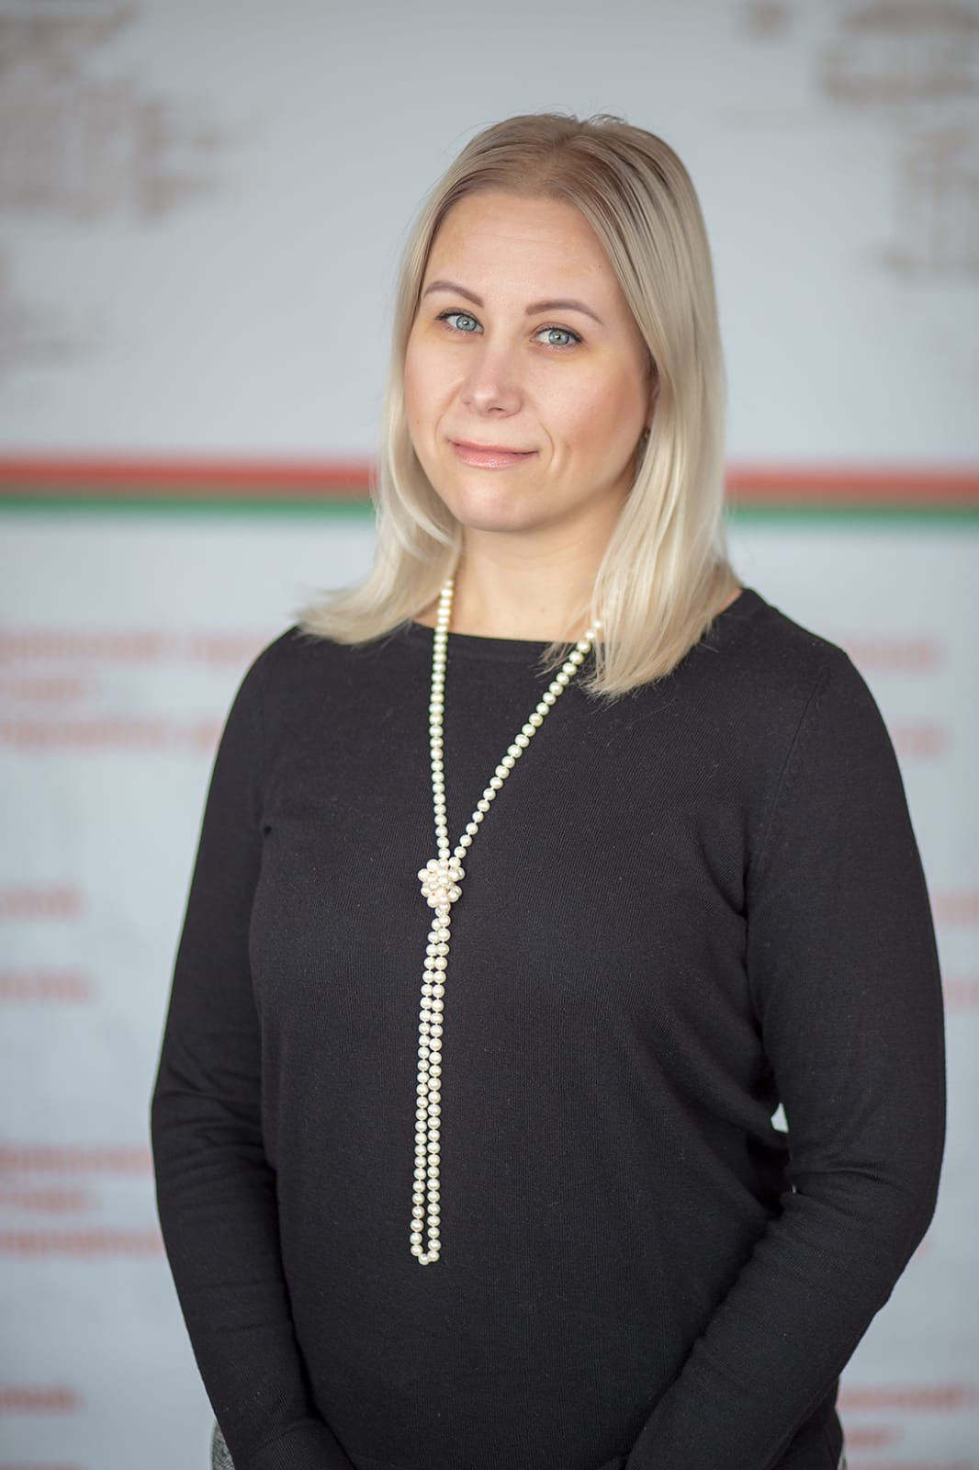
Волобуева Галина Викторовна
исполняющий обязанности директора, учитель иностранного языка МБОУ СОШ №58 г. Брянска, победитель регионального этапа конкурса «Учитель года-2013», Почетный работник общего образования Российской Федерации

Slide 63
Дачковская Мария Вячеславовна
старший преподаватель кафедры
гуманитарного образования ГАУ ДПО «БИПКРО», Почетный работник воспитания и просвещения Российской Федерации

Slide 64
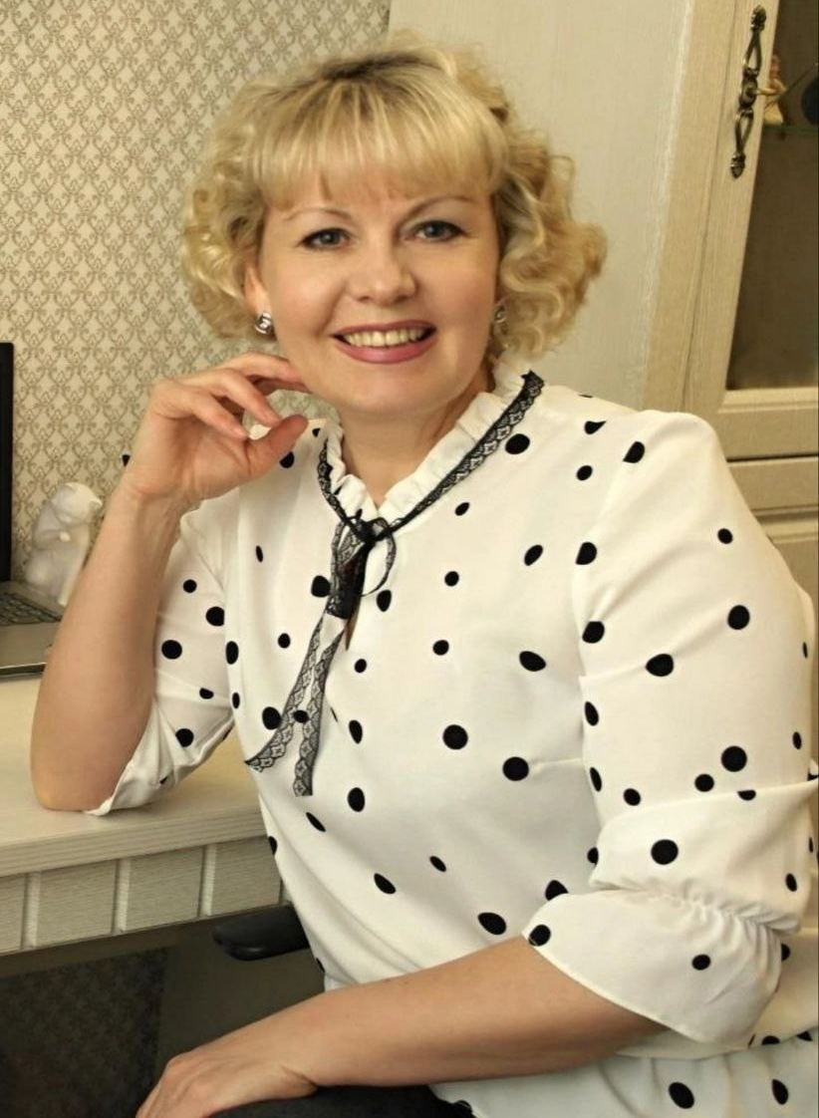
Зуйкова Галина Николаевна
учитель английского языка МБОУ «СОШ №54» г. Брянска

Slide 65
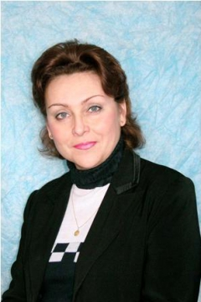
Улитенкова Татьяна Альбертовна
учитель английского языка МБОУ «Лицей № 27 имени Героя Советского Союза
И.Е. Кустова» г. Брянска

